Slide 1

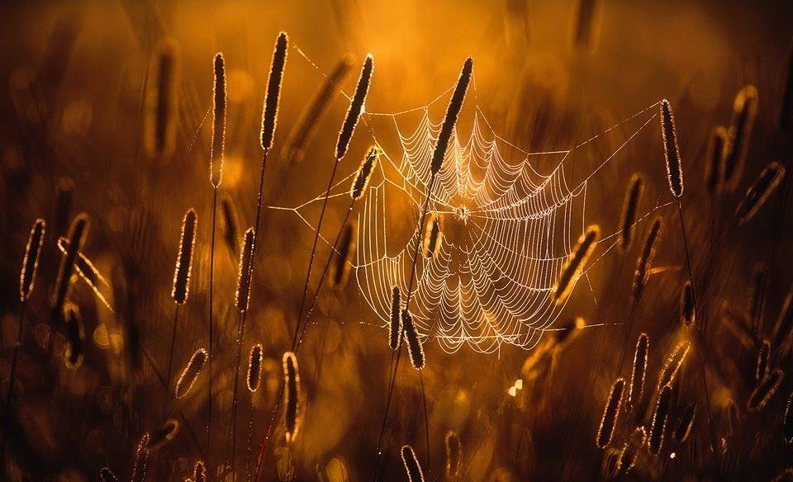
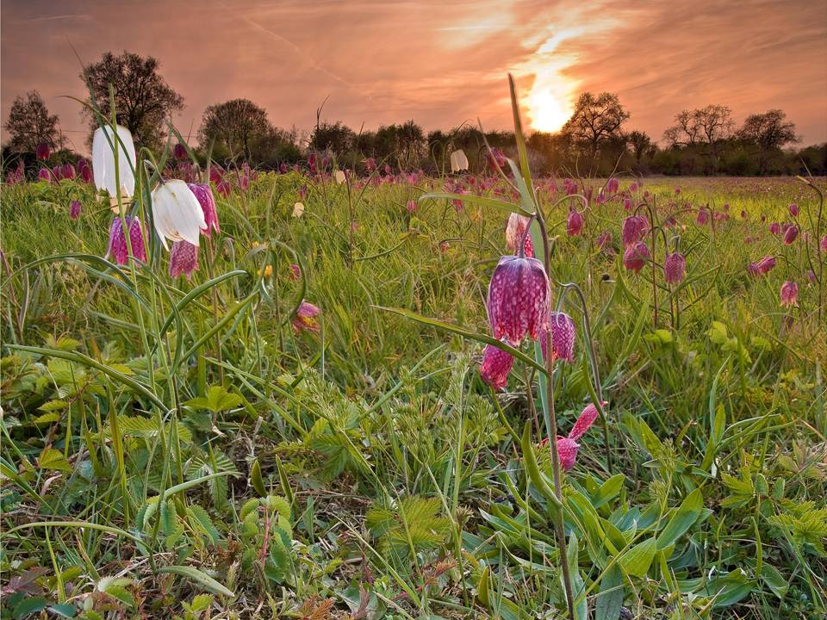


UNA FLOR
MARCHITA
JOSE LUIS

Slide 2
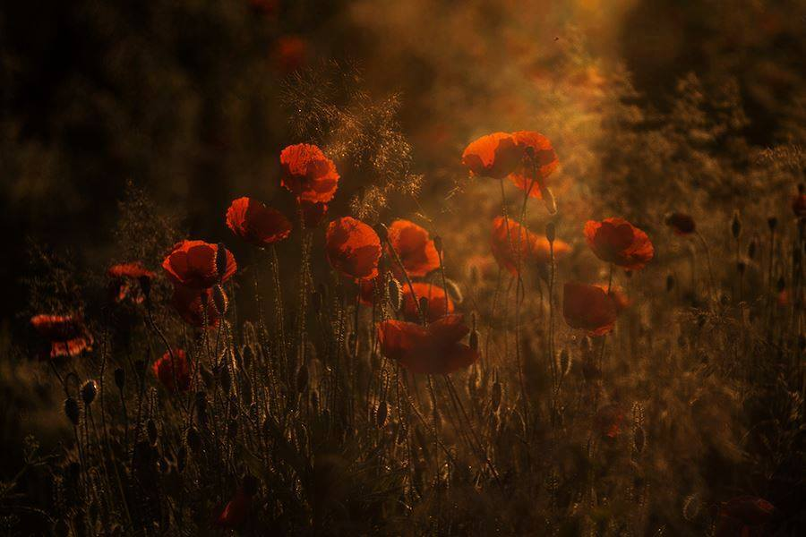
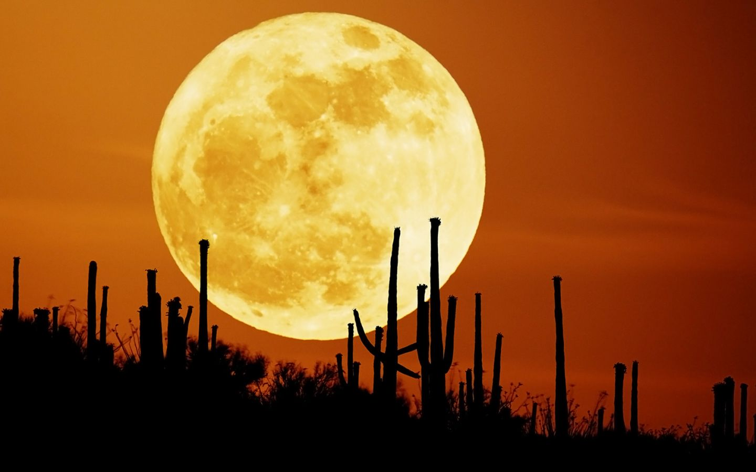
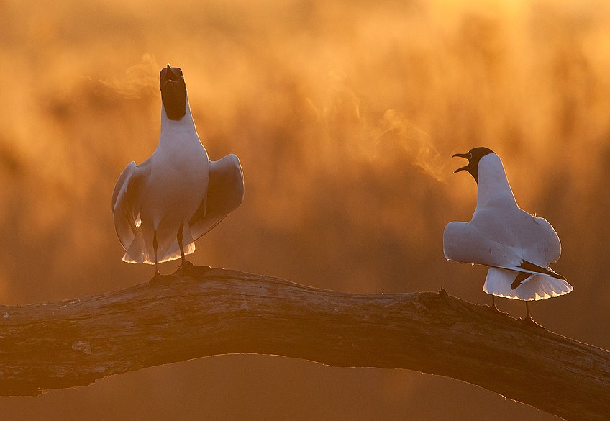
Todo se ha vuelto un tormento
un eclipse de sentimientos
vuelan libres a la mitad de la noche
y con el amanecer se hacen fugitivos
aun así veo la luz en tus ojos ciegos
le da esperanza a mi moribundo corazón

Slide 3
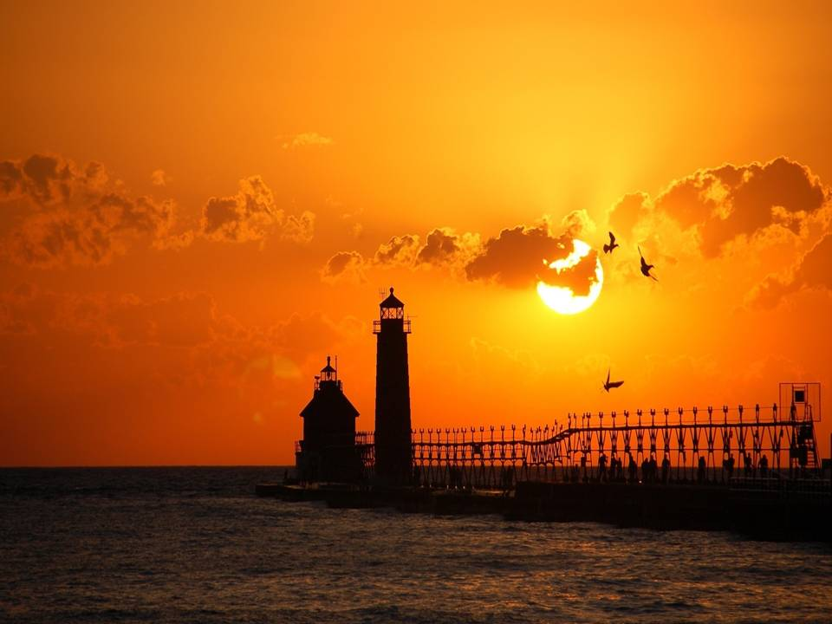
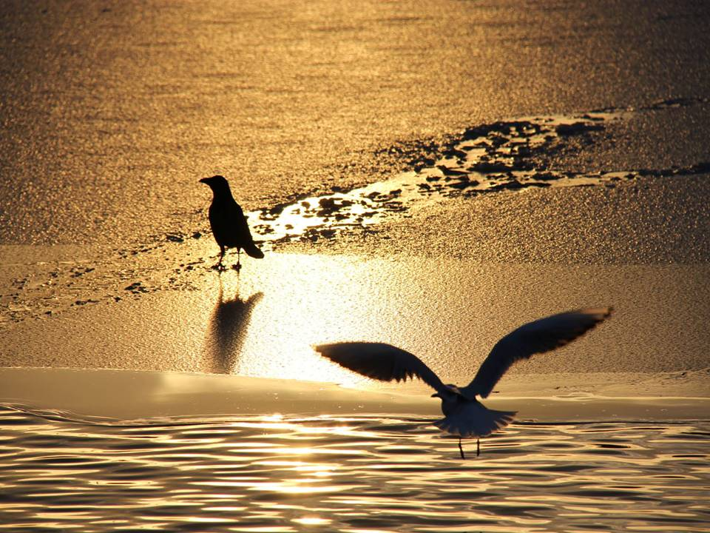
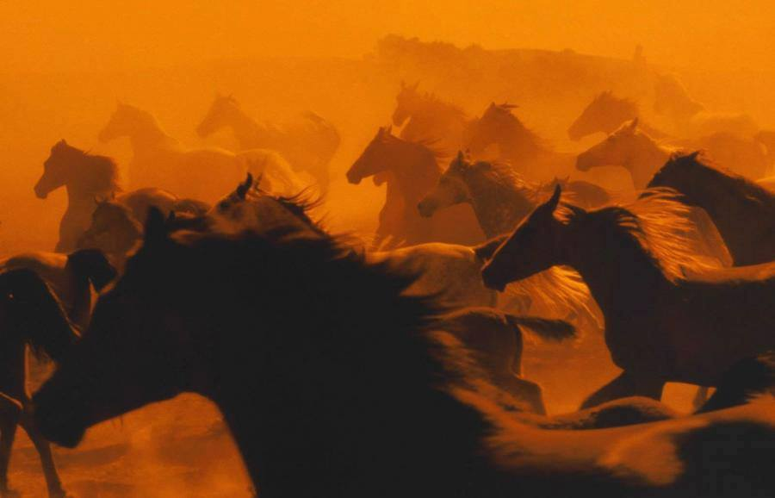

Seguiere el camino de versos
dejare libre el dolor entre frías lágrimas
y encuentro mi libertad entre barrotes de oscuridad
ya mi alas he empezado a perder
pero no añoro un mañana
solo espero un final

Slide 4
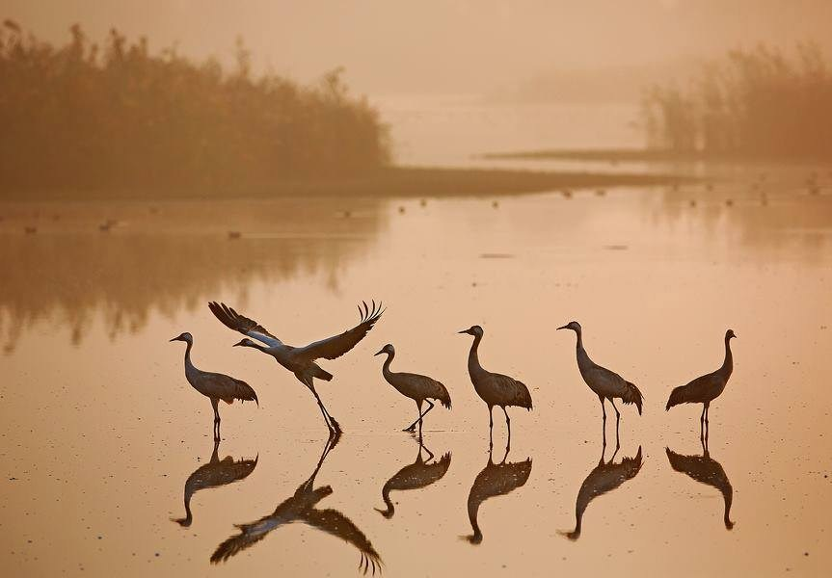
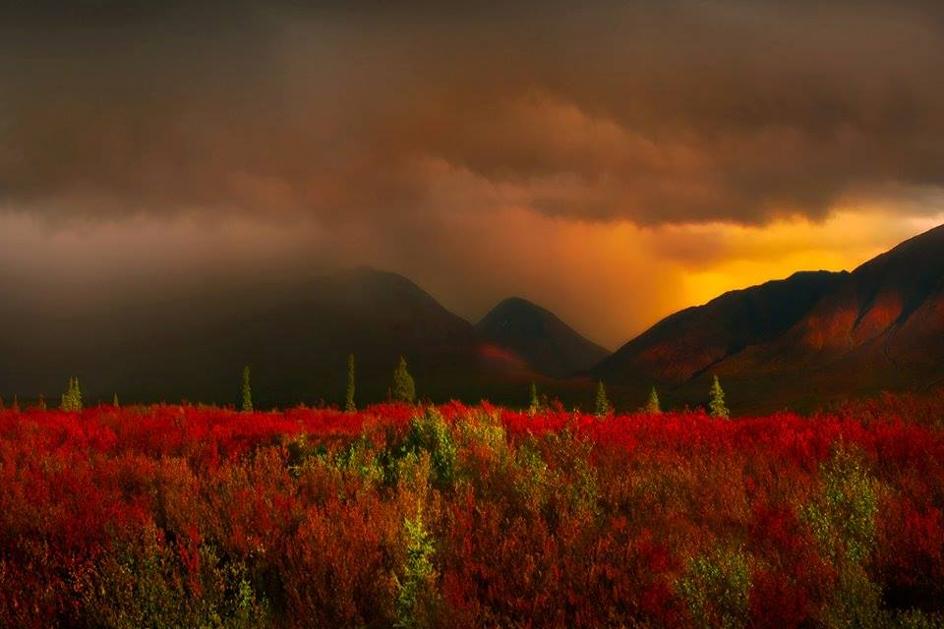
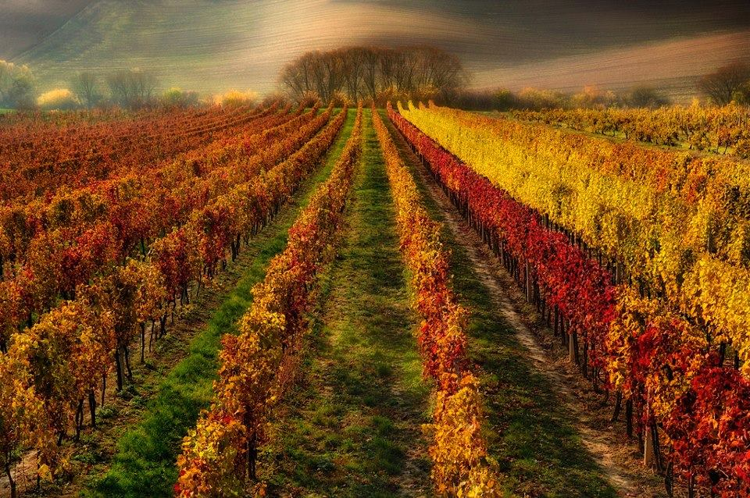
Las sombras se siguen acercando
aunque corra jamas se irán
se han adherido a mi pasos
son mis jueces y verdugos
escucho en ellas como dejo de vivir
y yo nada puedo hacer
es lo que escogí cuando me aleje de la luz
y me fui a la oscuridad

Slide 5

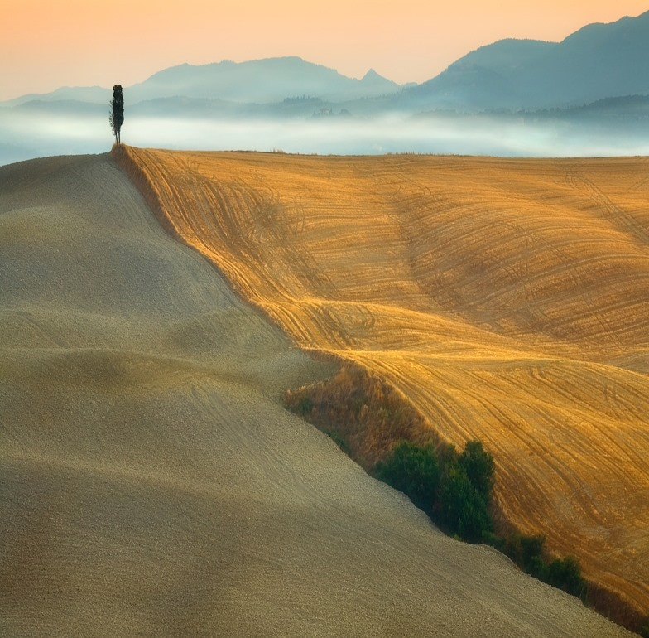
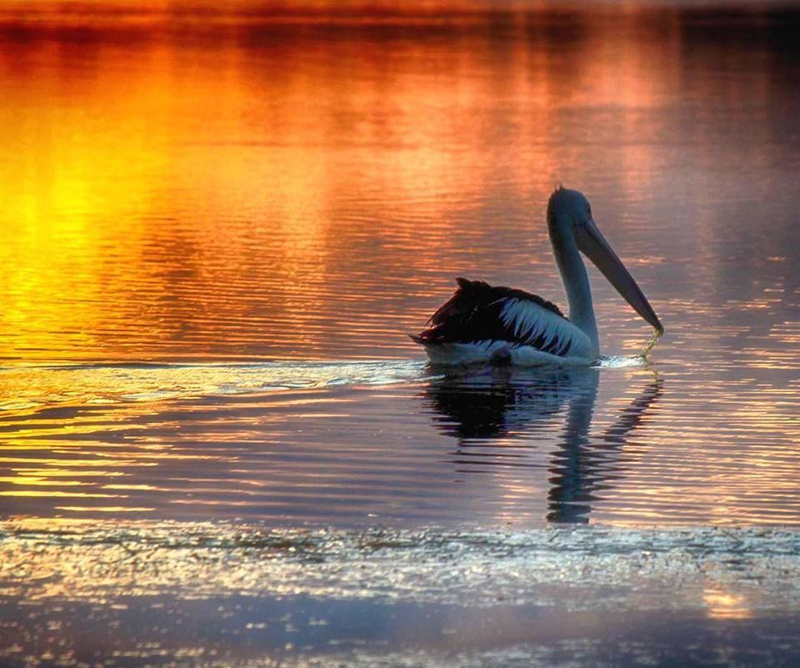
La esperanza no se pierde me dijeron un día
ya he olvidado ese momento y la he perdido
que ha quedado en mi alma
si me siento tan vacío
ni siquiera los recuerdos los guardo conmigo

Slide 6
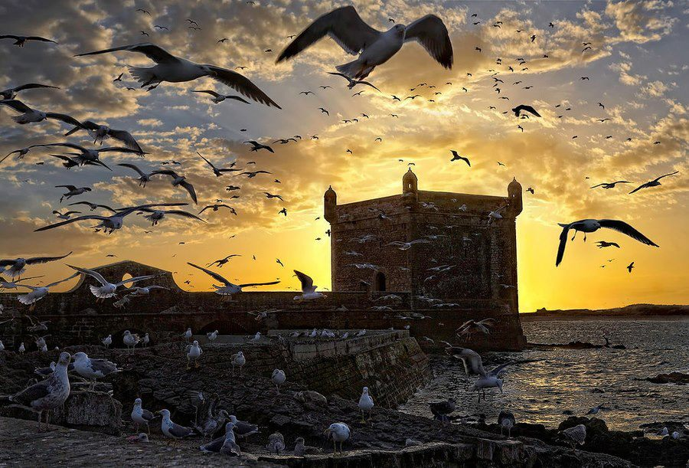
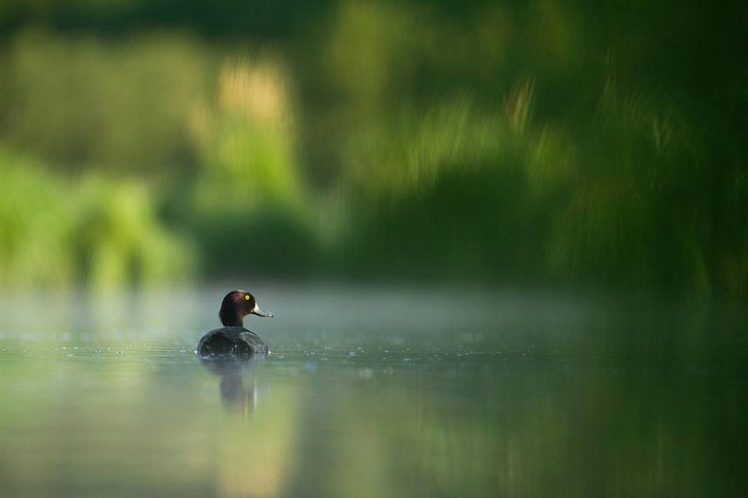
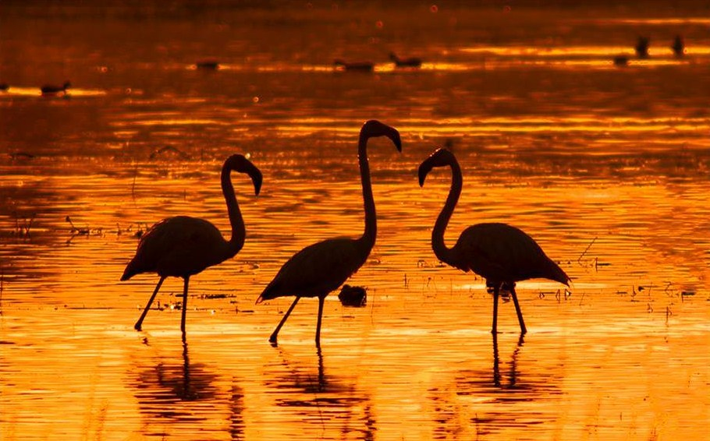
Mis labios están sedientos y gritando por tus besos
aunque mi voz me abandono
como lo hiciste tu un día
ya no hay razones para mi
la vida se ha vuelto una un laberinto
y no encuentro la salida.

Slide 7
Soy una sombra andante
solo un fantasma queriendo dejar su vida
ya ni tu me reconoces
perdí todo aquello que me daba vida

Slide 8
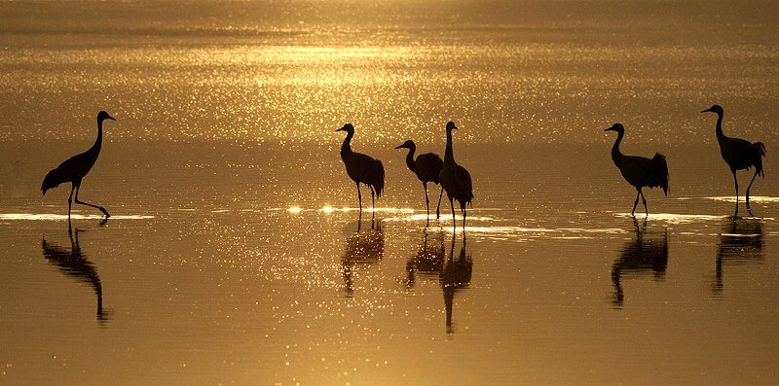
solo me queda una sonrisa de dolor , un deseo de morir
esa poema que te escribí
y una flor marchita en mi

Slide 9
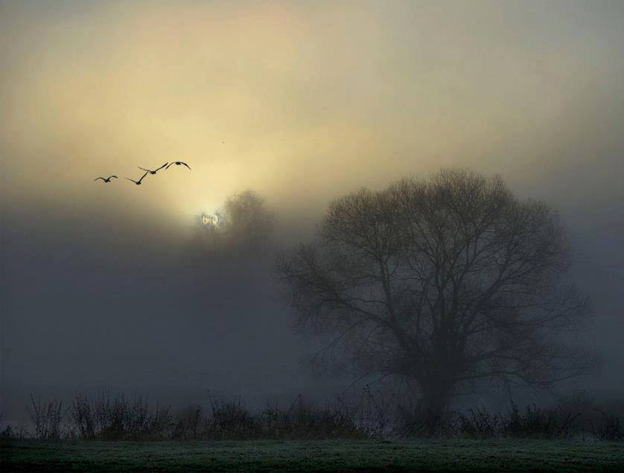

Una flor marchita
Victoria A. R. 14:32
Todo se ha vuelto un tormento
un eclipse de sentimientos
vuelan libres a la mitad de la noche
y con el amanecer se hacen fugitivos
aun así veo la luz en tus ojos ciegos
le da esperanza a mi moribundo corazón
Seguiere el camino de versos
dejare libre el dolor entre frías lágrimas
y encuentro mi libertad entre barrotes de oscuridad
ya mi alas he empezado a perder
pero no añoro un mañana
solo espero un final
Las sombras se siguen acercando
aunque corra jamas se irán
se han adherido a mi pasos
son mis jueces y verdugos
escucho en ellas como dejo de vivir
y yo nada puedo hacer
es lo que escogí cuando me aleje de la luz
y me fui a la oscuridad
La esperanza no se pierde me dijeron un día
ya he olvidado ese momento y la he perdido
que ha quedado en mi alma
si me siento tan vacía
ni siquiera los recuerdos los guardo conmigo
Mis labios están sedientos y gritando por tus besos
aunque mi voz me abandono
como lo hiciste tu un día
ya no hay razones para mi
la vida se ha vuelto una un laberinto
y no encuentro la salida.
Soy una sombra andante
solo un fantasma queriendo dejar su vida
ya ni tu me reconoces
perdí todo aquello que me daba vida
solo me queda una sonrisa de dolor , un deseo de morir
esa poema que te escribí
y una flor marchita en mi

Slide 10
  UN FUERTE ABRAZO QUE TENGAS UN
  BUEN DIA
JOSE LUIS

Slide 11




Accede a la sección que desees desde aquí:
PPS Exclusivos
Dedicatorias | Fechas Especiales | Graciosos | Historia y arte | Lugares | Musicales
Naturaleza y Ciencias | Política | Reflexión | Religiosos | Románticos | Salud
Si deseas recibir pps periódicamente en tu correo electrónico subscríbete aquí:

